Slide 1
8. 파이썬 기초
함수
JD Edu

Slide 2
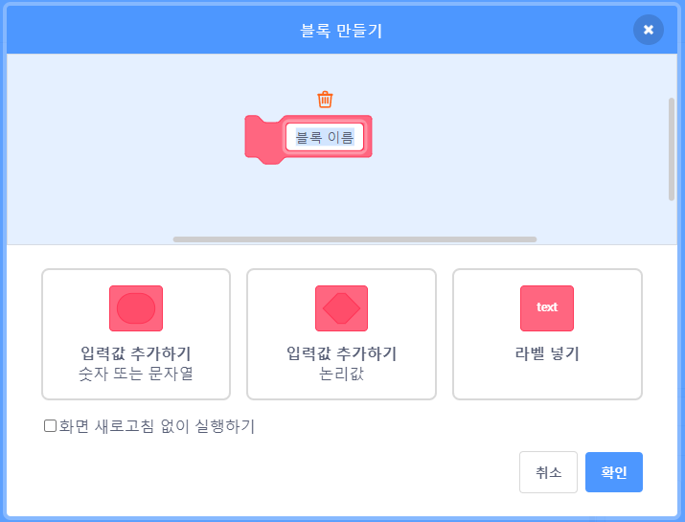
함수란 무엇인가?
우리는 이미 함수를 사용했었습니다.
del()
input()
int()
len()
위 함수들은 여러개의 파이썬 코드를 하나로 묶어서 편리한 기능을 수행하도록 만든 것 입니다.
여러개의 파이썬 코드를 하나로 묶은 것을 “함수”라고 합니다.
함수는 미리 만들어진 것도 있고, 사용자가 직접 만들어 사용할 수도 있습니다.
함수를 사용하는 이유는 다음과 같습니다.
가독성: 파이썬 스크립트를 읽기 쉽게 해 줍니다.
재활용성: 반복되는 여러개의 명령을 하나로 묶어서 재활용성이 좋아집니다.
스크래치의 “내블럭 만들기”와 유사합니다.

Slide 3

함수를 만들어보기
함수는 다음과 같은 형태로 만들 수 있습니다.
‘Hello world’ 함수를 만들어 봅시다.
def 키워드
def 함수이름( ):
Pass
콜론으로 마무리
들여쓰기
입력값, 매개변수
파이썬 코드, 파이썬 코드는
여러개가 있어도 됩니다.

Slide 4

입력값(매개변수)가 있는 함수 만들기
이번에는 입력값(매개변수)가 있는 다음과 같은 함수를 만들어 봅시다.
함수 이름은 add_num
입력값(매개변수): 2개
2개의 입력값을 더하고 프린트 한다.
함수 입력값(매개변수)는 함수이름 뒤 “(“와 “)” 사이에 넣습니다.
매개변수의 숫자는 여러개가 될 수 있습니다.
두개이상의 매개변수를 사용할 경우 “,”로 구분합니다.
함수를 불러서 사용해 보기
>>>add_num(4, 5)
>>>9

Slide 5
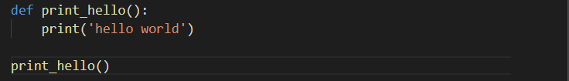
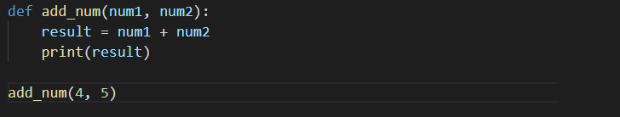
함수 불러서 사용하기
매개변수가 없는 함수를 불러서 사용하려면 다음과 같이 합니다. 함수이름 뒤에 “ ()”를 잊으면 안됩니다.
함수이름( )
매개변수가 있는 함수를 불러서 사용하려면 다음과 같이 합니다. 함수에서 사용하고자한 매개변수 만큼 입력값을 “ ( ) “사이에 넣어 주어야 합니다.
함수이름(입력값1, 입력값2 )

Slide 6
함수 - 퀴즈
터틀 그래픽을 이용해서 정사각형, 정삼각형을 그려 봅시다.
터틀 그래픽을 이용해서 n각형을 그려 봅시다.

Slide 7
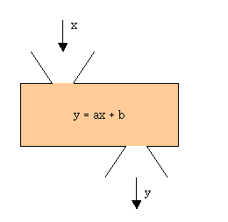
리턴값이 있는 함수 만들기
파이썬에서 사용하는 ‘함수’는 수학에서 사용하는 함수를 빌려온 것 입니다.
수학에서 함수는 리턴값이 있습니다.
함수에 어떤 입력값을 주면, 함수는 정해진 일을 실행하고 출력값을 돌려줍니다.

Slide 8

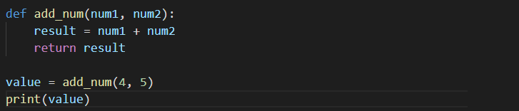
출력값이 있는 함수 만들기
출력값이 있는 함수를 만들기 위해서는 “return”이라는 명령어를 사용합니다.
더하기 함수를 출력값이 있는 함수로 다시 만들어 봅시다.
아까는 결과값이 “result”를 단순히 print 했는데, 이번에는 “return” 명령을 사용해서 돌려주기를 했습니다.
출력값 즉 돌려주기를 하는 함수를 불러서 사용하는 방법은 다음과 같습니다.

Slide 9
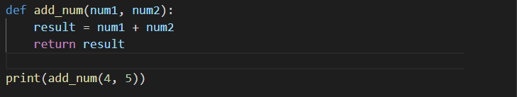
출력값이 있는 함수 만들기
출력값이 있는 함수는 출력값을 돌려주기 때문에, 함수를 불러 사용할 때 이 출력값을 받아야 합니다.
위 예에서는 ‘value’ 변수로 ‘add_num(3, 4)’의 출력값을 받고 그 다음에 프린트 했습니다.
이 것을 다음과 같이 간단히 할 수도 있습니다.

Slide 10
함수 퀴즈
다음과 같은 함수를 정의하고, 불러서 사용해 보세요.
함수이름: sqt()
입력값: 숫자 한개
역할: 입력받은 숫자를 제곱한 후, 결과값을 리턴
3을 sqt()에 입력한후 결과값을 프린트 해보세요.
다음과 같은 함수를 정의하고, 불러서 사용해 보세요.
함수이름: circle_area()
입력값: 숫자한개 (원 반지름)
역할: 입력받은 원 반지름으로 원면적을 구한 후, 결과값을 리턴 (원면적 = 3.14 x 반지름 x 반지름)
circle_area() 함수를 이용해서 반지름 5인 원의 면적을 구하고 프린트 하는 코드를 만들어 보세요.

